Slide 1
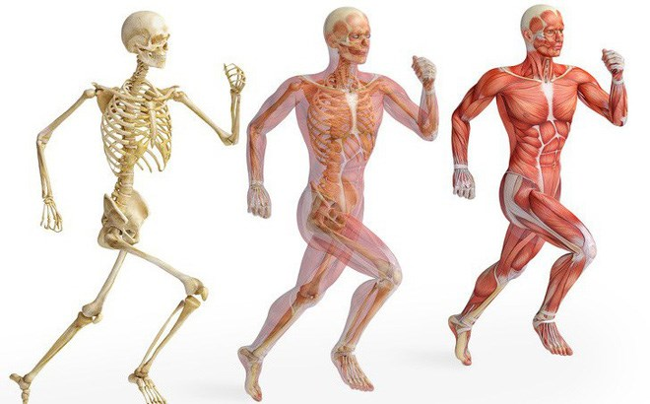
CHỦ ĐỀ 5
CON NGƯỜI VÀ SỨC KHỎE
BÀI 21
TÌM HIỂU
CƠ QUAN VẬN ĐỘNG

Slide 2
Thực hiện một hoạt động như viết hoặc múa.
Bộ phận nào của cơ thể giúp em thực hiện hoạt động đó?

Slide 3
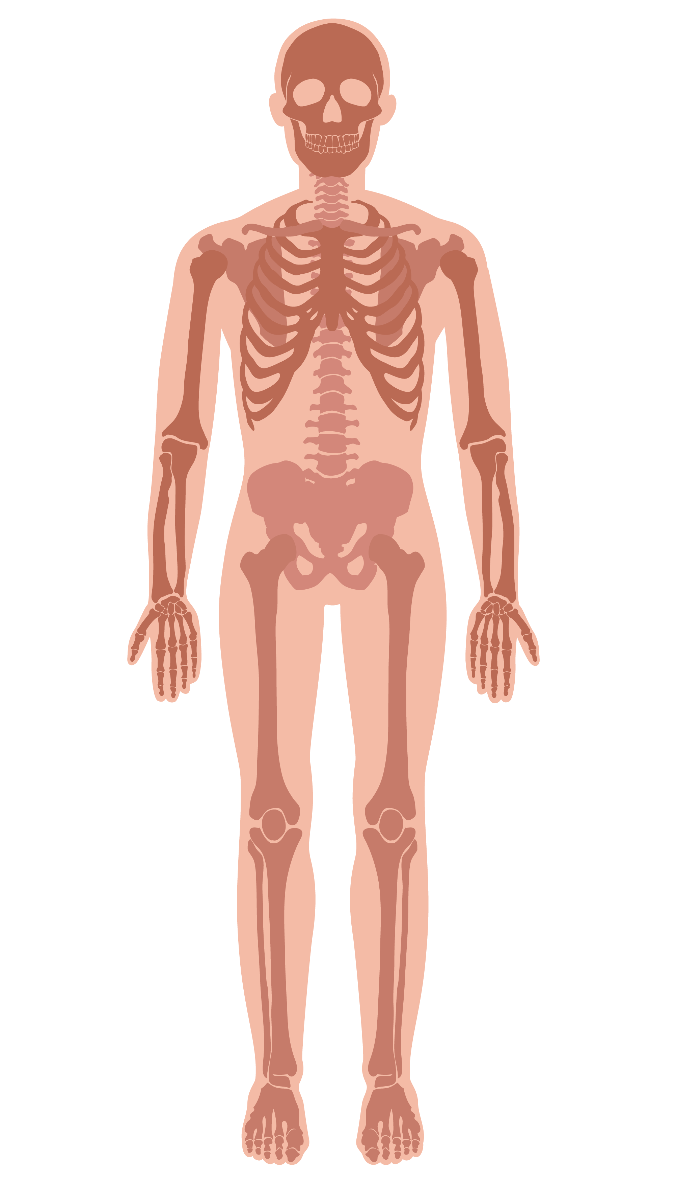
Quan sát các hình dưới đây, chỉ và nói tên một số cơ, xương và khớp của cơ thể.
1
Bộ xương
1
Xương đầu
2
Xương mặt
Khớp vai
8
3
Xương sườn
4
Xương tay
Khớp khuỷu tay
9
5
Xương cột sống
6
Xương chậu
7
Xương chân
Khớp đầu gối
10
Xem video

